Slide 1
大橋國小同步自主學習(Teams) 學生版操作說明

Slide 2
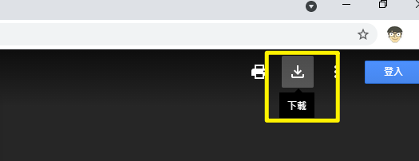
本講義建議下載後以PowerPoint 開啟觀看
如果電腦沒有PowerPoint，就直接線上看，不用下載。

Slide 3
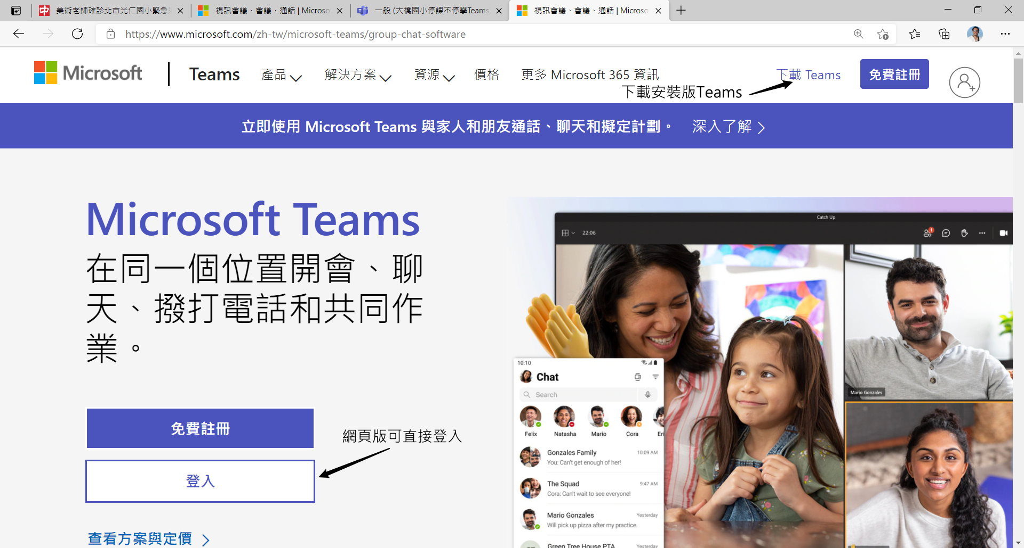
安裝微軟Teams(電腦版)
請Google搜尋『Teams』
有網頁版及下載版，建議使用下載版

Slide 4
安裝微軟Teams(電腦版)

Slide 5
安裝微軟Teams(手機或平板)
請自行安裝Teams軟體，程式的圖形長得向下一張圖
不要裝錯了

Slide 6
登入Teams OpenID請換成自己的登入校網的帳號
打完可以按shift+Home選起來或用滑鼠選起來
再按CTRL+C複製一下

Slide 7
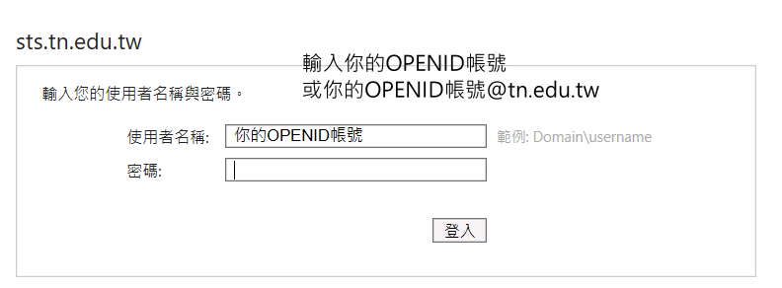
會再次詢問帳密，請依說明輸入
若上一頁有複製，本頁可按CTRL+C貼上
帳號可輸入您的openid帳號(可不輸入@tn.edu.tw)
若登入失敗，請改輸入『您的openid帳號@tn.edu.tw』
輸入你的OPENID密碼

Slide 8
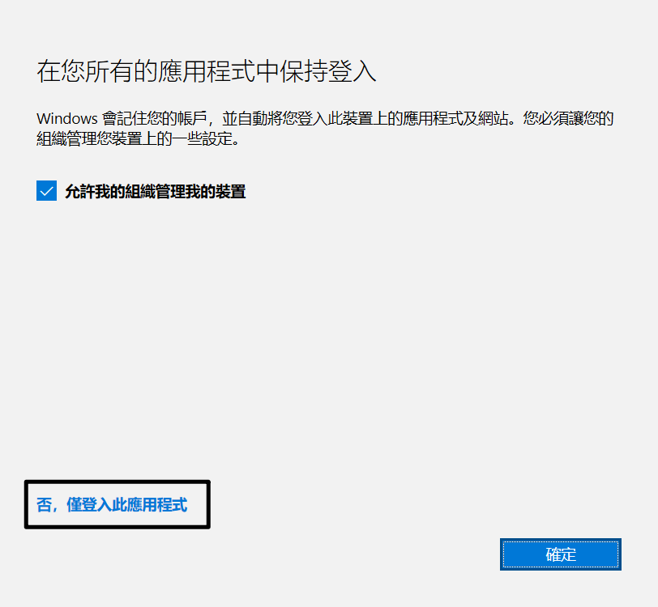
這個畫面請選『否，僅登入此應用程式』

Slide 9
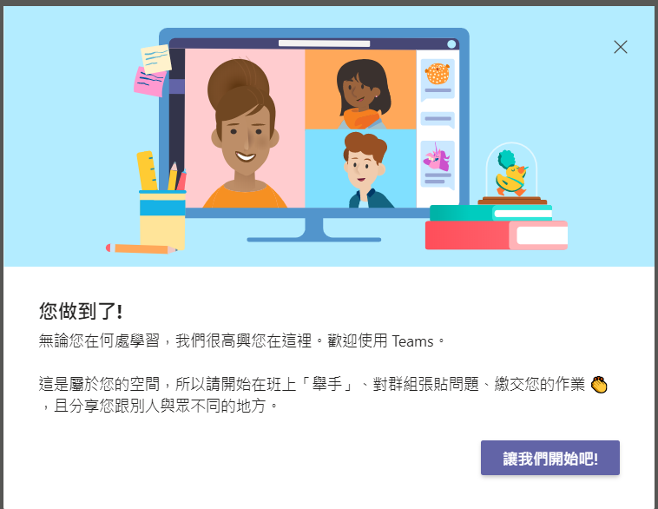
讓我們開始吧

Slide 10
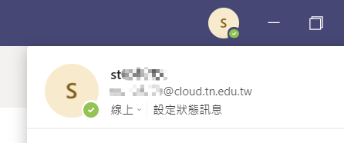
使用南市OpenID登入的缺點
只會顯示openid帳號
每個學生都顯示S
老師很難辨識使用者

Slide 11
解決方法
可將圖示改為顯示名字
等本篇說明都設定完成後可再參考另一篇說明，自行修改個人的圖示

Slide 12
將圖示改為顯示名字的方法
使用本PowerPoint 投影片的下一頁可以很方便製作圖示
若您使用平板/手機，可以先自己拍張相片，方便老師辨識。

Slide 13
修改個人圖示，方便老師/同學辨識自己 直接下載篇
鑒於學生上Teams大多使用行動裝置，不便製作姓名大頭貼，以致帳號太相近老師們不好分辨，電腦老師製作了五六年級全部學生的大頭貼，供下載取用更換頭貼，應有助於老師分辨學生，連結如下
https://drive.google.com/drive/u/3/folders/1BduFh0j3QO5JMc7nnUot9O8I1uO9a8gm

Slide 14
修改個人圖示，方便老師/同學辨識自己 使用PowerPoint製作篇
因為臺南市OpenID登入的Teams，顯示的名字會是帳號，同時圖示會出現S，不方便同學/老師辨識
以下使用PowerPoint製作個人圖示
家中若沒有PowerPoint的話，以下2頁步驟先不用做，請改由其他方法製作個人圖示
4-6年級小朋友學校電腦老師己全部製人圖示完成，可以直接到下頁連結下載

Slide 15
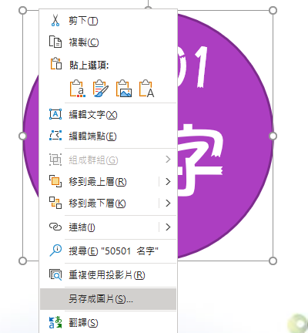
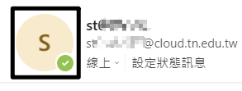
個人名字圖示修改方法(使用PowerPoint)
可以直接改右邊的圖片
用填滿功能可以改顏色
改好點選外框後 按滑鼠右鍵，另存成圖片
回到Teams，點選自己的圖示
再選上傳圖片
按儲存.關閉
變更完成
若不會操作可以看看影片
名字
名字

Slide 16
本頁提供幾種樣式給老師及小朋友選擇
名字
50101
名字
資訊組長
王聖閔
名字
50105
名字
資訊組長
王聖閔
名字
50101
名字
資訊組長
王聖閔
名字
50105
名字
資訊組長
王聖閔

Slide 17
練習加入團隊(使用代碼) 注意!! 以下使用『大橋國小停課不停學Teams團隊』做練習，實際參與團隊的代碼以老師通知為主

Slide 18
練習加入『大橋國小停課不停學Teams團隊』
先練習加入『大橋國小停課不停學Teams』
可以代碼加入『rg51pts』
以上團隊為『大橋國小停課不停學Teams』,是全校共同的團隊，可能會有全校的小朋友，若不想太多成員訊息太雜亂，老師可以自建團隊並提供代碼讓小朋友加入。

Slide 20
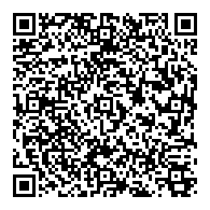
使用連結加入團隊(本頁為大橋國小停課不停學Teams) 若老師有另行指定，請以老師指定網址或QRCODE連線
小朋友可點選連結或掃QRCODE加入
https://teams.microsoft.com/l/team/19%3acslczPAPxlSCfxL7KDLO_TGOEGiX8i62itdBuF8Hzxo1%40thread.tacv2/conversations?groupId=28d7f654-94ca-4821-989e-e96a28bc9a33&tenantId=e594dcfc-e8cd-4c53-ab6b-1ab9eeafe30d

Slide 21
選取要參與的頻道
請選取要參與的頻道(班級或教師團隊)。
若找不到頻道請由隱藏頻道內選取。
若頻道內目前有直播教學，可直接加入直播。
也可在頻道內留言參與討論。
若是大橋國小共用團隊，請選『自己的班級』
若是老師自己成立的團隊，可選『一般』

Slide 22
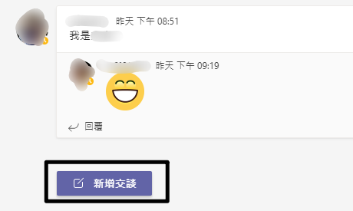
再提醒小朋友 若老師有另行傳送的團隊連結或團隊代碼 請加入老師指定之團隊
若老師有建立自己班級的團隊，請依照老師傳送的班級團隊連結QR CODE 或代碼，自行加入班級團隊
請依老師通知的直播時間，再開啟Teams，參與直播上課
若老師還沒開直播，也可以先留言給老師

Slide 23
加入直播 (老師需先在頻道開直播學生才能加入)

Slide 24
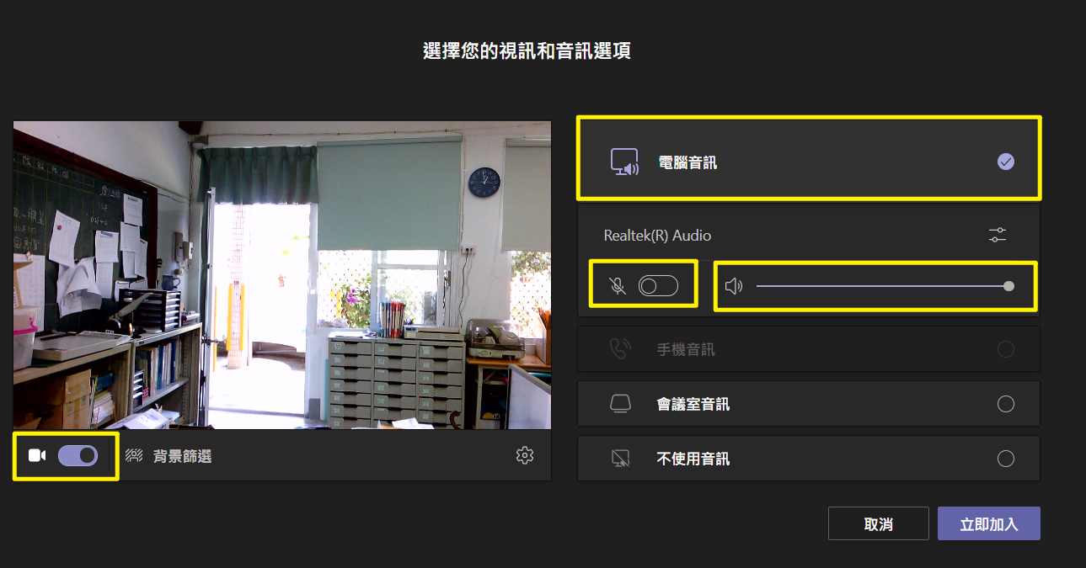
調整音訊設定(注意黃框部份)
學生(參與者)建議設定 開啟電腦音訊聲音 關閉麥克風 關閉視訊
按立即加入

Slide 25
功能選擇(電腦版的畫面) 手機或平板也有相同的功能，但位置不同
開關視訊
開關麥克風
有問題請舉手
顯示交談
顯示目前參與的人
分享電腦畫面或其他(如簡報)

Slide 26
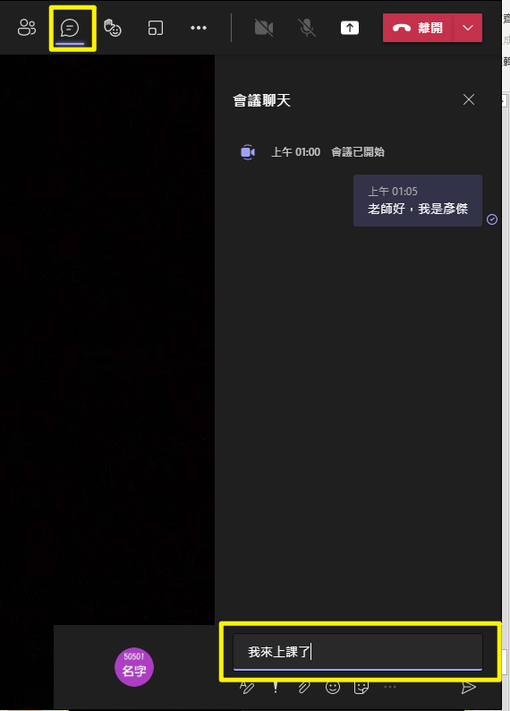
和老師打個招呼(簽到)
手機要點一下才會出現交談的 圖示可以選

Slide 27
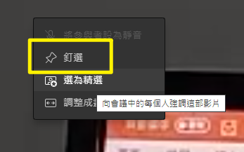
釘選畫面(把要看的畫面釘在主畫面)
點選要看的畫面
滑鼠右鍵，再選釘選
如果是手機，則長按要看的畫面，再選釘選

Slide 28
如何離開會議
按右上方的離開
手機可能在下方

Slide 29
本說明結束

